Slide 1
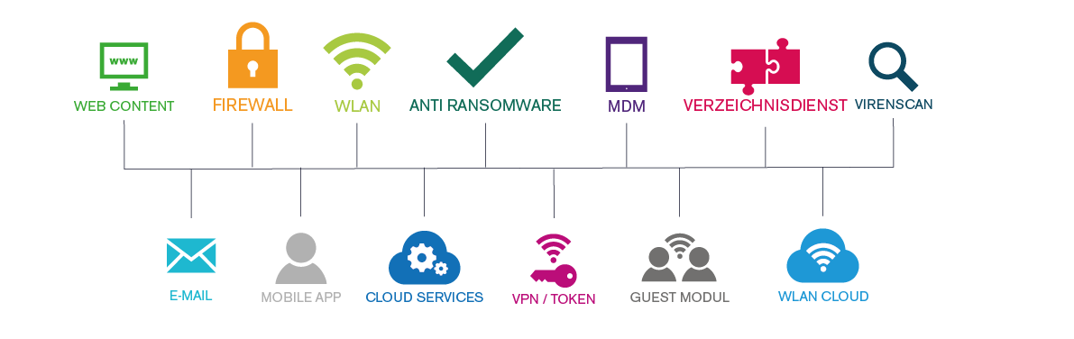
Komplettlösung Made in Germany
Produktvorstellung und Workshop: Öffentliche Verwaltung

Slide 2
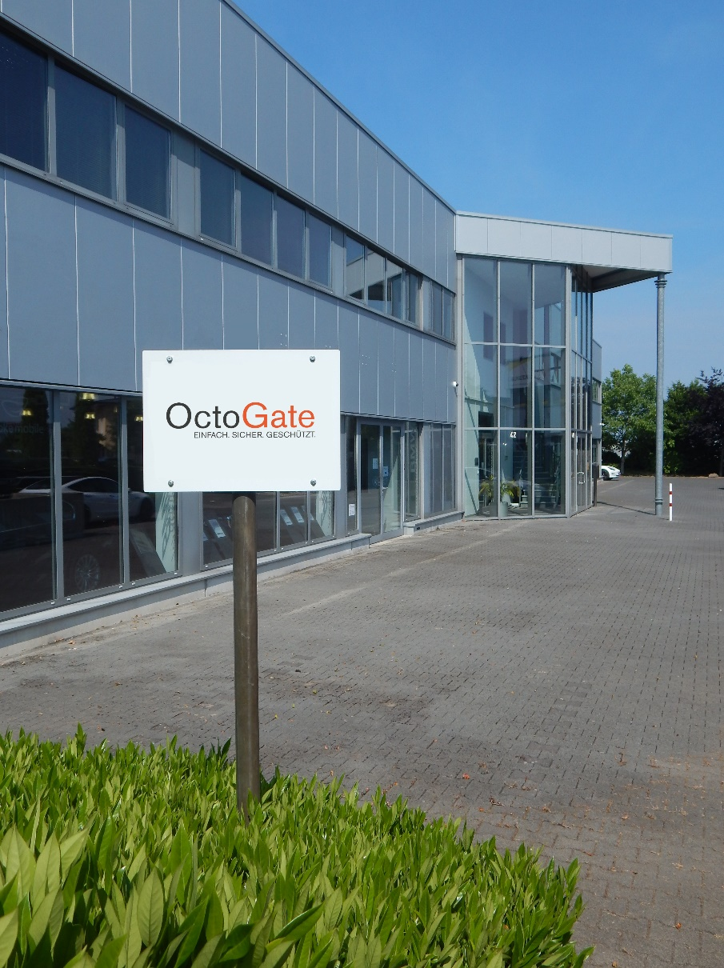
Wir sind OctoGate
Inhabergeführtes Unternehmen
Seit 20 Jahren am Markt
100% Security Made in Germany
Über 2000 Installationen
Komplettanbieter: Firewall
Switches und Wifi

Slide 3
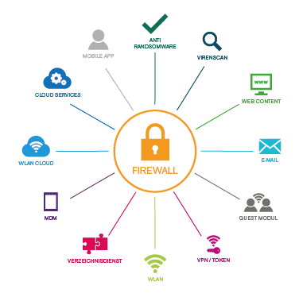

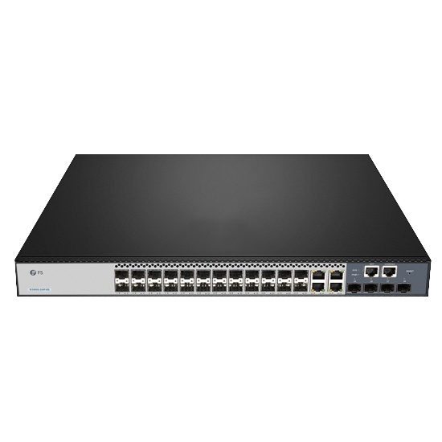
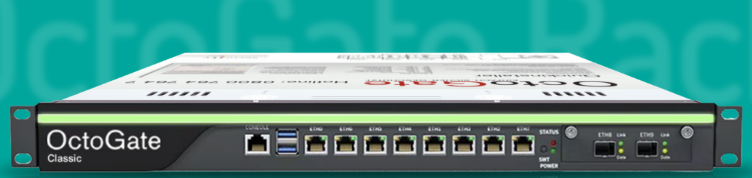
Komplettlösung
Layer 7 - Firewall
Wifi6 / Wifi7 Access Points
Netzwerkswitches
Cloud Service und Software
Service und Support
Mobile Device Management

Slide 4

100% Made in Germany
Hardware - Design
Alle Quellcodes: Betriebssystem und Anwendungen
Bootloader und Betriebssystem der Access Points
Support und eigenes Rechenzentrum
Erklärung: EVB Verträge / Backdoorfreiheit
Gütesiegel TeleTrust, BSI, DIN 60601-1-2, EU / RED Devices…

Slide 5

100% Service
Keine Produkt-Lizenzerneuerungen
Für eine jährliche Gebühr: Kompletter Support
und Updates als Flatrate: Level 1 – Level 3
Automatische Datensicherung im Datacenter
Live Updates ohne Reboot
24 – Stunden – Austausch bei Defekten
Erweiterte Garantie

Slide 6
Rack Hardware und Switches
Vollintegrierte Lösung
Hochverfügbarkeit / Redundanz
Switch - Autokonfiguration
Rack Hardware: Intel Core-I5-13400, 8GB Ram
Enterprise SSDs
100Gbit – Interfaces / LACP
Dual HDD / Dual Power

Slide 7
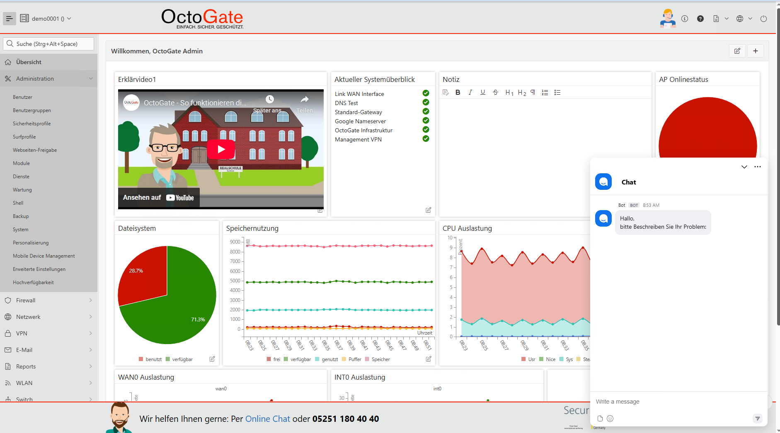

Slide 8
Virtuelle Lösung
One – Click - Install
VmWare / HyperV / Proxmox
Zertifizierung: Open Telekom Cloud
Native Hypervisor Support
Netzwerk / HDD Änderung on the fly
Grafische Nutzeroberfläche in VM Konsole

Slide 9
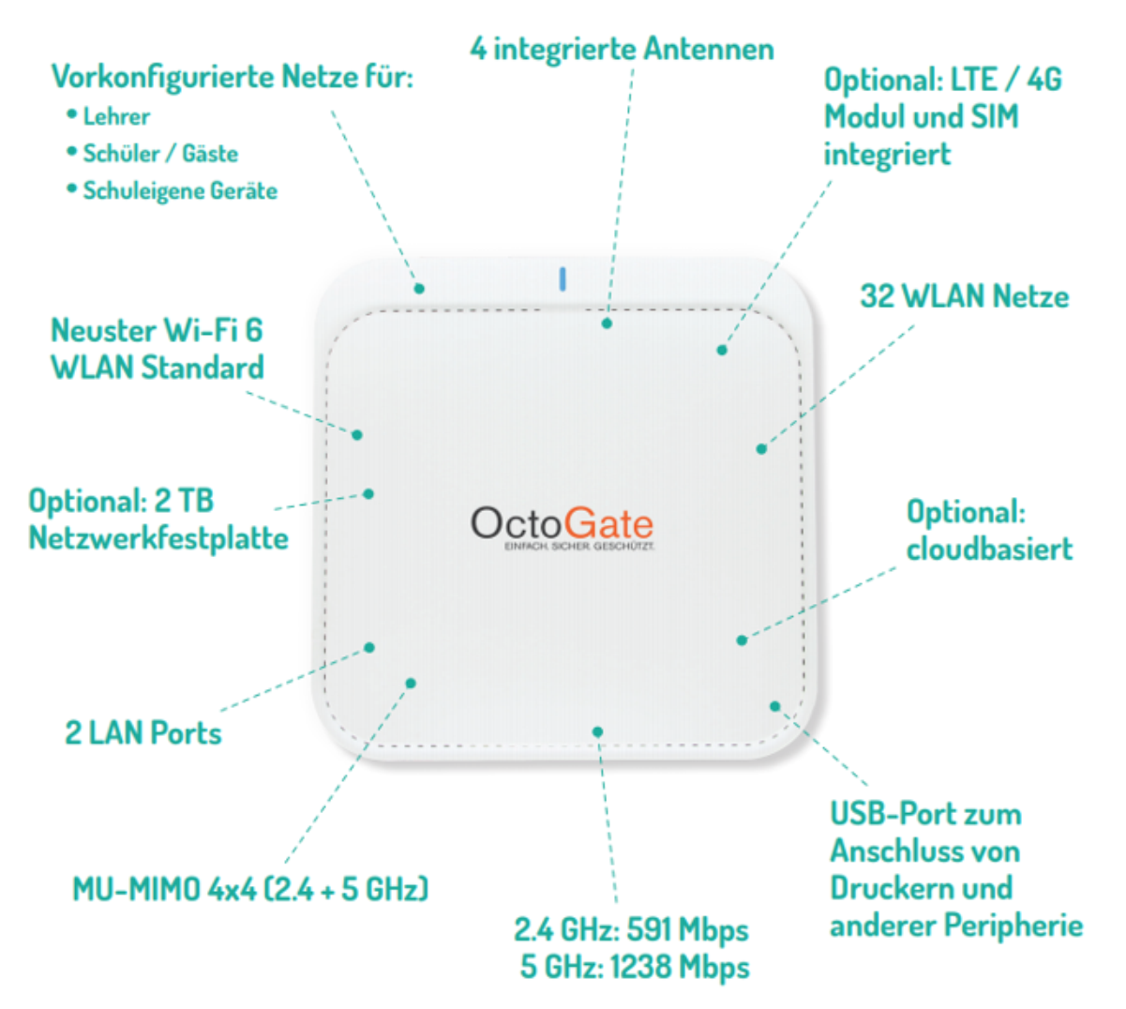
Gutes WLAN
Neueste Technologie
Security Made in Germany
Optimiert für große Nutzerzahlen
Zugriffskontrolle einfach gemacht
Bandbreiten und Surfkontrolle
Zero – Conf, LTE und VPN optional

Slide 10



Schutz der internen Netze
Hackern und Datenabfluss
Denial of Service Angriffe / Intrusion Detection
NAC: Vollisolierung der Clients
2 – Stufiger Virenscanner
Email: Virenscan und Antispam
Phishing -> Ransomware
Webseiten-Filter: Trojaner - Erkennung

Slide 11

Active Directory Support
Synchronisation von AD Usern und Gruppen
Optimiert für große Nutzeranzahl
Angemeldete Nutzer werden identifiziert
(Proxy, Traffic Shaping, Wifi)
Unterstützung OpenLDAP, Office 365 / Azure

Slide 12


VPN und Standorte
Kopplung von Netzwerkstandorten
Homeoffice / VPN
Sichere 2 Faktor Authentifizierung
IOS / Android / Linux / Windows
OpenVPN / Wireguard / IPSEC …
Eigener Windows Client / Monitoring / AD Integration

Slide 13
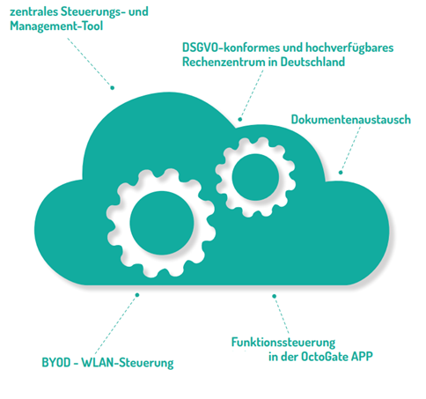
Cloud Produkte
WLAN Cloud
Steuerung der Access Points und Switches ohne lokale Infrastruktur
Firewall Cloud
komplette Firewall Funktionalität in der Cloud

